Slide 1
Poslední Přemyslovci
Český stát ve 13. století
Tato prezentace byla vypracována v rámci projektu Inovace výuky společenských věd. Registrační číslo: CZ.1.07/1.1.04/03.0045

Slide 2
Český stát ve 13. stol.
Poslední Přemyslovci
Přemysl Otakar I. (1198 - 1230)
Václav I. (1230 - 1253)
Přemysl Otakar II. (1253 - 1278)
Václav II. (1283 - 1305)
Václav III. (1305 - 1306)

Slide 3
Přemysl Ot. I. (1198 – 1230)
Konec vnitřních bojů o český trůn
Seniorát nahrazen PRIMOGENITUROU
Využil spory Welfů a Štaufů v Říši
1212 Zlatá bula sicilská od císaře Fridricha II.
PRÁVO
Na dědičný titul
Investovat biskupy
Volit císaře
POVINNOST
Účastnit se říšských sněmů
Na korunovaci císaře poskytnout 300 oděnců nebo 300 hřiven stříbra

Slide 4
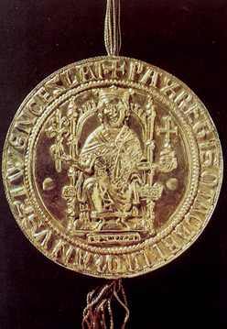
Zlatá bula sicilská

Slide 5
KOLONIZACE
Kolonizace – příchod Němců do pohraničí
Tzv. empfyteutické, zákupní právo
Založení 13 královských měst (Olomouc)

Slide 6
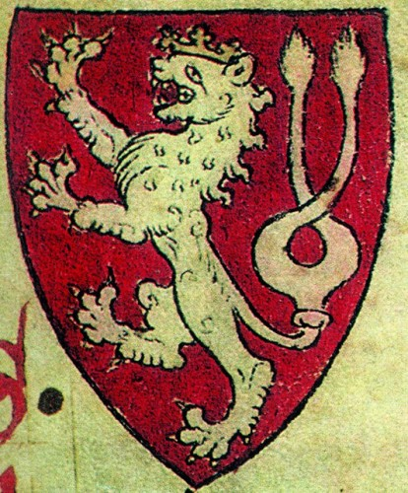
Změny
Nový znak
Místo orlice dvouocasý lev
Nová měna
Místo denárů brakteáty
Střet krále s církví
S pr. Biskupem Ondřejem
1222 – konkordát
kompromis

Slide 7
Václav I.
Těžba stříbra v Čechách (JIHLAVA)
Čelí nájezdům Mongolů – 1241 vpadli na Moravu
Jeho dvůr – střediskem rytířské kultury ( podporoval hony turnaje – zábava pro nižší a vyšší šlechtu

Slide 8
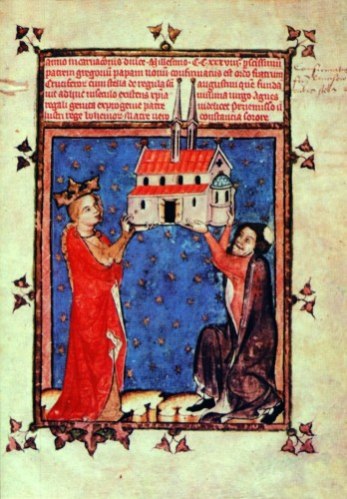
Rozkvět zbožnosti
Sestra - sv. Anežka Česká (od 1989)
Uvedla do Čech františkány a klarisky
Založila klášter sv. Františka a jediný český řád křížovníků s červenou hvězdou

Slide 9
Přemysl Otakar II.
Král železný a zlatý – nejslavnější a nejmocnější přemyslovský panovník v Čechách i ve střední Evropě
Přemyslova říše – Silný hospodářský i politický celek

Slide 10
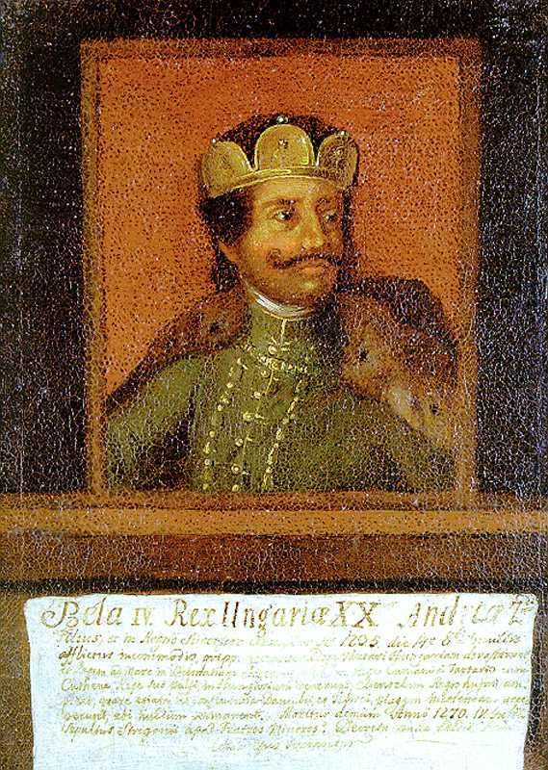
Výbojná politika a výhodné sňatky a smlouvy: Rakousy (sňatek s Markétou Babenberskou) rozšířeny 1269 dědictvím (Korutany, Kraňsko) a vítěznou válkou s uherským králem Belou IV. R. 1260 u Kressenbrunnu (zisk Štýrska), 1261 nový sňatek s uherskou Kunhutou

Slide 11
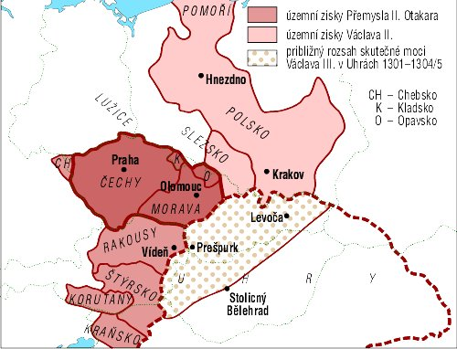
1266 obsazeno Chebsko – České panství sahalo od Krkonoš až k Jaderskému moři

Slide 12
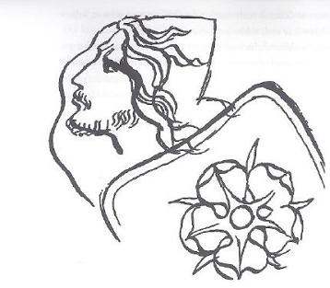
Vnitřní politika Přemysla Otakara II.
Počátky zemského soudu v Čechách – nejvyšší soudní orgán šlechty, vznik desek zemských, zemský sněm
Domácí odboj – včele Záviš z Falkenštejna, 1276 – 1278 povstání české šlechty proti králi potlačeno
Podpora městské kolonizace (25 měst, např. Kolín, Čáslav, Písek …….)
1278 bitva na Moravském poli, Přemysl Otakar II. zabit Rudolfem Habsburským

Slide 13
Václav II.
Sňatek s Gutou (dcera Rudolfa Habsburskéhoského )
Ovlivněn Závišem z Falkenštejna (z rodu Vítkovců )
Obnoven pořádek v zemi
Opozice proti Závišovi (obžalován z úkladů proti králi, zajat, popraven pod hradem Hluboká v r. 1260
Václav II. upevnil pozici českého státu ve stř. Evropě ( obratný diplomat)

Slide 14
Václav II.
České země rozkvět , bohatství – otevřeny stříbrné doly v Kutné Hoře (patřily k nejbohatším v Evropě)
1300 – vydán Horní zákoník ( IUS REGALE MONTANORUM ) stanovil pravidla týkající se těžby a výnosů z ní, obsahoval prvky sociální péče o horníky
Ražba pražských grošů ( vyhledávané platidlo v celé Evropě)

Slide 15
Václav II.
Obklopen přepychem,učenci a vzdělanci (usiloval o založení univerzity v Praze)
Zahraniční politika - úspěšná
Orientace na Polsko - sňatek s Eliškou Rejčkou (Piastovna)
1301 – vymření Arpádovců ( uherská koruna nabídnuta Václavu II. – přijal ji pro svého syna Václava – jako uherského krále Ladislava V.
1305 – Václav II. umírá

Slide 16
Václav III.
1305 – nastupuje na trůn v 16 letech
Vzdal se uherské koruny, rozhodnut pro korunu polskou – snaha potlačit odboj polské šlechty vedený Vladislavem Lokýtkem
4. 8. 1306 v Olomouci zavražděn – vymření Přemyslovců po meči

Slide 17
Zdroje:
Portréty panovníků použity z knihy: Čornej, P.: Panovníci českých zemí. Fragment 2003
http://www.zlate-mince.cz/CRS_1998_Premysl.htm
http://upload.wikimedia.org/wikipedia/commons/thumb/0/00/Lev_erb_kunhuta.jpg/120px-Lev_erb_kunhuta.jpg
http://www.praha.eu/public/1/57/96/839481_80681_anezka_rok_hleani_2.jpg
http://olomoucky.rej.cz/fotky/2009/hradolomouc-1220r.jpg

